Slide 1
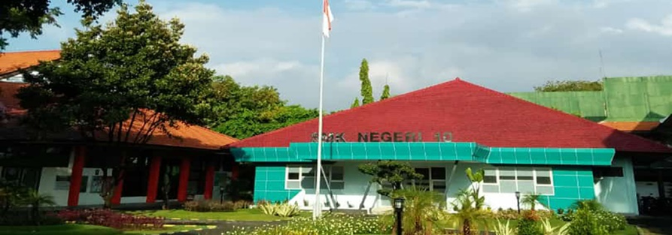

DESAIN MEDIA INTERAKTIF
KELAS XII MULTIMEDIA
Loading……
Mario Gunawan, S.Kom

Slide 2

DESAIN MEDIA INTERAKTIF
KELAS XII MULTIMEDIA
KELUAR
MULAI
Mario Gunawan, S.Kom.e

Slide 3
TUNGGU YA SABAR…..

Slide 4


DESAIN MULTIMEDIA INTERAKTIF KELAS XII MULTIMEDIA
HALAMAN
UTAMA
MATERI KONSEP DMI
SELAMAT DATANG DI POWER POINT
DESAIN MULTIMEDIA INTERAKTIF KELAS XII MULTIMEDIA
VIDEO MATERI KONSEP DMI
SILAHKAN PILIH SALAH SATU MENU
UNTUK MASUK KE MATERINYA
MATERI PERANCANGAN DMI
KELUAR

Slide 5
DESAIN MULTIMEDIA INTERAKTIF KELAS XII MULTIMEDIA
HALAMAN
UTAMA
MATERI KONSEP DMI
KONSEP MULTIMEDIA INTERAKTIF BERBASIS HALAMAN WEB DAN MEDIA INTERAKTIF
VIDEO MATERI KONSEP DMI
MATERI PERANCANGAN DMI
Oleh : Mario Gunawan, S.Kom.e
KELUAR

Slide 6
DESAIN MULTIMEDIA INTERAKTIF KELAS XII MULTIMEDIA
HALAMAN
UTAMA
Konsep adalah sesuatu hal yang memahami dari
suatu pemikiran atau ide yang ada.
Multimedia adalah sesuatu yang di gunakan untuk
memberikan atau bisa juga membawa sebuah hal.
Konsep Multimedia itu ialah pemahaman tentang
pemanfaatan komputer dalam pembuatan dan
penggabungan dari bagian teks, gambar, suara,
video, dan animasi yang dapat membuat sipemakai
dalam menggunakan atau berhubungan baik
secara web ataupun media.
MATERI KONSEP DMI
VIDEO MATERI KONSEP DMI
MATERI PERANCANGAN DMI
KELUAR

Slide 7
DESAIN MULTIMEDIA INTERAKTIF KELAS XII MULTIMEDIA
HALAMAN
UTAMA
Multimedia menurut beberapa ahli yang ada antara lain, ialah sebagai berikut :
MATERI KONSEP DMI
Menurut Vaughan, Multimedia ialah suatu gabungan dari suara, teks, gambar, animasi, dan juga video yang diberikan dengan memakai barang elektronik seperti komputer dan lain-lain.
Menurut Rada, Multimedia mengacu kepada gabungan berbagai media yang ada.
Heinich, russel,Molenda, dan Smaldino.
Menurut mereka Multimedia tertunjuk kepada bermacam
gabungan dari dua atau lebih susunan media yang ada di dalam bentuk informasi atau program.
VIDEO MATERI KONSEP DMI
MATERI PERANCANGAN DMI
KELUAR

Slide 8
DESAIN MULTIMEDIA INTERAKTIF KELAS XII MULTIMEDIA
HALAMAN
UTAMA
Multimedia ini terbagi menjadi dua jenis yaitu
Mulitimedia linear dan Multimedia Interaktif.
MATERI KONSEP DMI
Multimedia linear merupakan multimedia yang sama sekali tidak menggunakan suatu alat untuk mengontrol yang akan dilakukan oleh pemakai, contohnya ialah TV dan Film.
Multimedia Interaktif merupakan multimedia dengan suatu alat untuk mengontrol dan dapat digunakan oleh pemakai itu sendiri, sehingga membuat pemakai tersebut bisa memilih tujuan selanjutnya. Contohnya ialah Aplikasi Game dan lain-lain.
VIDEO MATERI KONSEP DMI
MATERI PERANCANGAN DMI
KELUAR

Slide 9
DESAIN MULTIMEDIA INTERAKTIF KELAS XII MULTIMEDIA
HALAMAN
UTAMA
Multimedia interaktif ini terbagi menjadi dua jenis yaitu sebagai berikut :
MATERI KONSEP DMI
Hierarchyal, pengguna mempunyai pilihan terhadap topik yang bisa menjadi sub topik
Non-linear, membiasakan pengguna untuk bebas dalam pergerakan untuk bisa melihat isi mater itu dengan cara berkomunikasi terhadap komputer tersebut
VIDEO MATERI KONSEP DMI
MATERI PERANCANGAN DMI
KELUAR

Slide 10
DESAIN MULTIMEDIA INTERAKTIF KELAS XII MULTIMEDIA
HALAMAN
UTAMA
Multimedia interaktif ialah penggabungan semua media misalnya nih Teks, Gambar, Audio, Video, dan ada animasinya juga.
MATERI KONSEP DMI
Teks ialah suatu artian yang berupa medium visual yang dipakai untuk mengartikan bahasa lisan. Teks tersebut memiliki bermacam jenis bentuk, ukuran dan juga warna.
Gambar merupakan suatu hasil dari penjelasan sebuah gambar visual yang ada. GReader ketahui gambar ini diperlukan untuk menunjukkan informasi yang tidak bisa
diartikan lewat sebuah kata.
VIDEO MATERI KONSEP DMI
MATERI PERANCANGAN DMI
KELUAR

Slide 11
DESAIN MULTIMEDIA INTERAKTIF KELAS XII MULTIMEDIA
HALAMAN
UTAMA
Audio adalah semua hal yang dapat didengar
dengan menggunakan indra pendengaran
Video merupakan sebuah hal yang dapat dilihat
dan juga didengar.
Animasi merupakan suatu pergerakan yang
diciptakan dengan menampilkan deretan frame
kepada layar.
MATERI KONSEP DMI
VIDEO MATERI KONSEP DMI
MATERI PERANCANGAN DMI
KELUAR

Slide 12
DESAIN MULTIMEDIA INTERAKTIF KELAS XII MULTIMEDIA
HALAMAN
UTAMA
MULTIMEDIA INTERAKTIF BERBASIS HALAM WEB
adalah memahami pemafaatan computer untuk
membuat dan mengabukan teks, gambar, suara, video, dan animasi dengan mengabukan perangkat perangkat tertentu yang dapat memungkikan pengguna melalukan navigasi, berinteraksi dan komunikasi baik berbasis halaman web maupun media interaktif. Multimedia berbasis web mengandung lebih dari satu jenis media biasanya suara, video, atau, animasi. Di samping teks dan gambar.
MATERI KONSEP DMI
VIDEO MATERI KONSEP DMI
MATERI PERANCANGAN DMI
KELUAR

Slide 13
DESAIN MULTIMEDIA INTERAKTIF KELAS XII MULTIMEDIA
HALAMAN
UTAMA
KEUNTUNGAN MENGGUNAKAN WEB BERBASIS MULTIMEDIA
MATERI KONSEP DMI
Dapat mengatasi berbagai gaya belajar
Belajar dengan system visual
Belajar secara auditori
Kinestetik perserta didik
Bahan lebih menarik dan menyenangkan
Banyak ide ide lebih mudah untuk menyampaikan .
VIDEO MATERI KONSEP DMI
MATERI PERANCANGAN DMI
KELUAR

Slide 14
DESAIN MULTIMEDIA INTERAKTIF KELAS XII MULTIMEDIA
HALAMAN
UTAMA
MATERI KONSEP DMI
KERUGIAN MENGGUNAKAN WEB BERBASIS MULTIMEDIA
VIDEO MATERI KONSEP DMI
Waktu dan biaya pengembangan
Kompatibilitas dan waktu download untuk multimedia berbasis web.
MATERI PERANCANGAN DMI
KELUAR

Slide 15
DESAIN MULTIMEDIA INTERAKTIF KELAS XII MULTIMEDIA
HALAMAN
UTAMA
MATERI KONSEP DMI
KLIK TOMBOL DIBAWAH INI UNTUK MELIHAT VIDEO MATERI KONSEP DMI
VIDEO MATERI KONSEP DMI
LIHAT VIDEO
MATERI PERANCANGAN DMI
KELUAR

Slide 16
DESAIN MULTIMEDIA INTERAKTIF KELAS XII MULTIMEDIA
HALAMAN
UTAMA
DESAIN PERANCANGAN
ALUR UNTUK MULTIMEDIA
INTERAKTIF BERBASIS
HALAMAN WEB DAN
MEDIA INTERAKTIF
MATERI KONSEP DMI
VIDEO MATERI KONSEP DMI
MATERI PERANCANGAN DMI
Oleh :Mario Gunawan, S.Kom.e
KELUAR

Slide 17
DESAIN MULTIMEDIA INTERAKTIF KELAS XII MULTIMEDIA
HALAMAN
UTAMA
FLOWCHART MULTIMEDIA
INTERAKTIF
MATERI KONSEP DMI
Flowchart adalah bagian-bagian yang mempunyai arus yang meggambarkan langkah-langkah penyelesaian suatu masalah. Untuk multimedia interaktif flowchart meggambarkan secara langsung alur dari proyek yang dibuat. Mulai dari awal program,input,proses,output di lanjutkan dengan keluar dari program.
VIDEO MATERI KONSEP DMI
MATERI PERANCANGAN DMI
KELUAR

Slide 18
DESAIN MULTIMEDIA INTERAKTIF KELAS XII MULTIMEDIA
HALAMAN
UTAMA
STRUKTUR NAVIGASI PROYEK
MULTIMEDIA ANTARA LAIN:
MATERI KONSEP DMI
Linier
• Navigasi yang dilakukan secara berurutan, sehingga pengguna
melakukannya satu per satu secara berurutan. Jika satu halaman di
klik maka akan muncul halaman selanjutnya begitu seterusnya.
Hierarki
• Navigasi cabang pohon yang merupakan linier dengan percabangan.
Non linier
• Navigasi yang dilakukan secara bebas tanpa melalui jaiur yang telah
ditentukan. Pengguna dapat bergerak bebas tanpa ada pembatasan.
Komposit
• Navigasi dapat bergerak bebas (non linier) tetapi terkadang ada
pembatasan navigasi linier.
VIDEO MATERI KONSEP DMI
MATERI PERANCANGAN DMI
KELUAR

Slide 19
DESAIN MULTIMEDIA INTERAKTIF KELAS XII MULTIMEDIA
HALAMAN
UTAMA
STORYBOARD MULTIMEDIA
INTERAKTIF
MATERI KONSEP DMI
Storyboard atau disebut juga kerangka grafis digunakan untuk mendiskripsikan proyek multimedia interaktif dengan detail menggunakan kata-kata dan sketsa untuk setiap tampilan layar,suara,pilihan navigasi,pilihan warna dan gradasi yang tepat,isi teks,atribut dan font,bentuk tombol,style,umpan balik/respon.
Secara lebih mudahnya storyboard merupakan gambaran grafis/visual dari proyek yang akan kita buat didalamnya mencakup teks,audio,grafik,animasi,video,dan aspek interaktif.
VIDEO MATERI KONSEP DMI
MATERI PERANCANGAN DMI
KELUAR

Slide 20
DESAIN MULTIMEDIA INTERAKTIF KELAS XII MULTIMEDIA
HALAMAN
UTAMA
FUNGSI STORYBOARD MULTIMEDIA
INTERAKTIF ADALAH
MATERI KONSEP DMI
Untuk memperjelasflowchart
Sebagai pedoman/acuan bagi animator,programmer,nartor dan tim yang lain
Merupakan dokumen tertulis
Bahan pembuatan manual book/petunjuk penggunaan
VIDEO MATERI KONSEP DMI
MATERI PERANCANGAN DMI
KELUAR

Slide 21
DESAIN MULTIMEDIA INTERAKTIF KELAS XII MULTIMEDIA
HALAMAN
UTAMA
KENTENTUAN-KETENTUAN UMUM
STORYBOARD MULTIMEDIA INTERAKTIF ADALAH
MATERI KONSEP DMI
Gambar yang disiapkan disertai dengan penjelasan dan narasi
Pembuatan storyboard diawali dengan gambar visual
Narasi digunakan untuk melengkapi hal sulit yang tidak bisa diwakili dengan bentuk visual
Bahasa lisan yang digunakan terutama yang dibaca oleh narrator
Gunakan struktur kalimat yang sederhana
Gunakan symbol yang sederhana dan mudah dipahami oleh semua orang
Gunakam gambar daalam bentuk yang menarik serta
komposisi yang tepat dan mudah dipahami
VIDEO MATERI KONSEP DMI
MATERI PERANCANGAN DMI
KELUAR

Slide 22
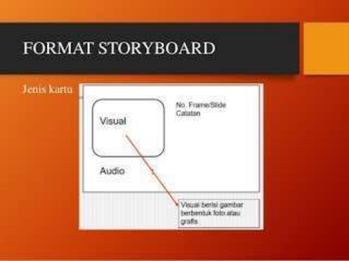
DESAIN MULTIMEDIA INTERAKTIF KELAS XII MULTIMEDIA
HALAMAN
UTAMA
FORMAT STORYBOARD
Format storyboard multimedia interaktif antara lain kartu, double coloum dan landscape. Format storyboard jenis kartu
MATERI KONSEP DMI
VIDEO MATERI KONSEP DMI
MATERI PERANCANGAN DMI
KELUAR

Slide 23
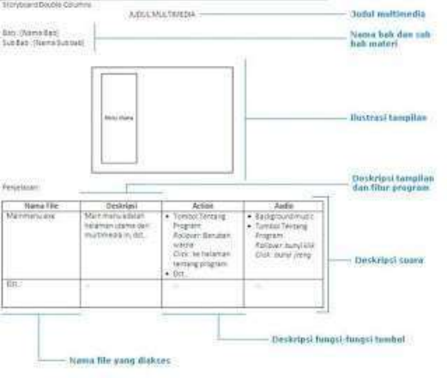
DESAIN MULTIMEDIA INTERAKTIF KELAS XII MULTIMEDIA
HALAMAN
UTAMA
FORMAT STORYBOARD JENIS DOUBEL COLOUMN
MATERI KONSEP DMI
VIDEO MATERI KONSEP DMI
MATERI PERANCANGAN DMI
KELUAR

Slide 24
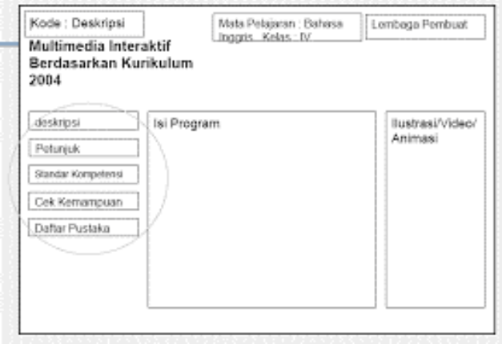
DESAIN MULTIMEDIA INTERAKTIF KELAS XII MULTIMEDIA
HALAMAN
UTAMA
FORMAT STORYBOARD JENISLANDSCAPE
MATERI KONSEP DMI
VIDEO MATERI KONSEP DMI
MATERI PERANCANGAN DMI
KELUAR

Slide 25
DESAIN MULTIMEDIA INTERAKTIF KELAS XII MULTIMEDIA
HALAMAN
UTAMA
KOMPONEN-KOMPONENPENYUSUN
STORYBOARD INTERAKTIF ANTARA LAIN:
MATERI KONSEP DMI
Sketsa atau gambaran layar, halaman atau frame.
Warna, penempatan dan ukuran grafik, jika perlu.
Teks asli, jika ditampilkan pada halaman atau layar.
Warna, ukuran dan tipe font jika ada teks.
Narasi jika ada.
Animasi jika ada.
Video jika ada.
Audio jika ada.
Interaksi dengan pengguna, jika ada.
Dan hal-hal yang perlu diketahui oleh staf produksi.
VIDEO MATERI KONSEP DMI
MATERI PERANCANGAN DMI
KELUAR

Slide 26
DESAIN MULTIMEDIA INTERAKTIF KELAS XII MULTIMEDIA
HALAMAN
UTAMA
MENU DAN ISI YANG ADA DI STORYBOARD
MATERI KONSEP DMI
TAMPILAN MENU UTAMA
BERISI TOMBOL DI MENUBAR
1. HOME
2. TUJUAN
3. MATERI
4. VIDEO
5. EVALUSI
6. PROFIL
TAMPILAN MENU MATERI DENGAN SUB MENU
1. KONSEP DASAR
2. SEGITIGA EXPOSURE
3. ISO
4. SPEED
5. DIAFRAGMA
6. MENGOPERASIKAN
VIDEO MATERI KONSEP DMI
MATERI PERANCANGAN DMI
DENGAN TOMBOL NAVIGASI PENDUKUNG BERISI
1. TOMBOL EXIT
2. TOMBOL PETUNJUK
KELUAR

